Slide 1


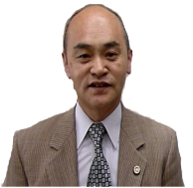


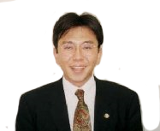
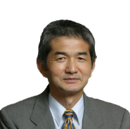
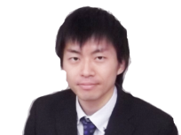
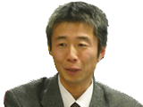
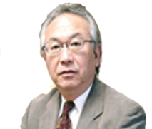
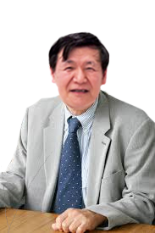
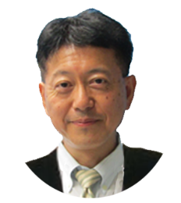
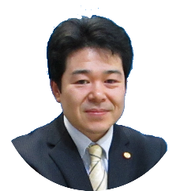



INPIT青森県知財総合支援窓口
特許・意匠・商標等に関することならお任せください。
秘密厳守
相談無料
三浦 弁理士
源新 弁護士
私たちが
親身に対応します
上野 弁護士
鈴木 弁理士
富沢 弁理士
佐々木 弁理士
福森 弁理士
坪 弁理士
角田 弁理士
詳しい情報はホームページへ
青森県発明協会
お気軽にお問合せください。
一般社団法人青森県発明協会
〒030-8570
青森市長島一丁目１－１ 青森県庁北棟１階
TEL：017-762-7351
（青森県知的財産支援センター内）
ＦＡＸ：017-762-7352
独立行政法人工業所有権情報・研修館（ＩＮＰＩＴ）請負事業

Slide 2
（一社）青森県発明協会 宛 ＦＡＸ ０１７－７６２－７３５２
２０１９年度 無料相談会申込書
氏名または会社等
住 所
電 話 番 号
希 望 日 | 年 月 日 （ 曜日）
希 望 時 間 | □ １３：００～ □ １４：００～ □ １５：００～ □ １６：００～
 | 相談時間は原則一人 ３０分～１時間程度
希 望 会 場 | □ 青森会場 | □ 弘前会場 | □ 八戸会場
 | □ 五所川原会場 | □ 十和田会場 | □ むつ会場
相 談 内 容
◆青森会場 青森県知的財産支援センター
青森市長島一丁目１－１ 青森県庁北棟１階
◆五所川原会場 五所川原商工会議所
五所川原市東町１７－５
◆弘前会場 弘前商工会議所
弘前市上鞘師町１８－１
◆十和田会場 十和田商工会議所
十和田市西二番町４－１１
◆八戸会場 ユートリー
八戸市一番町一丁目９－２２
◆むつ会場 むつ商工会議所
むつ市小川町二丁目１１－４
２０１９年度 知財無料相談会スケジュール (12月･2020.１月）
 | 月 | 日 | 曜日 | 青森 会場 | 弘前 会場 | 八戸 会場 | 五所川原 会場 | 十和田 会場 | むつ会場 |  | 月 | 日 | 曜日 | 青森 会場 | 弘前 会場 | 八戸 会場 | 五所川原 会場 | 十和田 会場 | むつ会場
 | 12 | 3 | 火 |  |  |  | 富沢 | 奇数月に開催します。 |  |  | 1 | 7 | 火 |  |  |  | 偶数月に開催します。 | 坪
 | 12 | 5 | 木 | 三浦 |  |  |  |  |  |  | 1 | 8 | 水 |  |  |  |  |  | 坪
 | 12 | 6 | 金 |  |  | 佐々木 |  |  |  |  | 1 | 9 | 木 | 角田
 | 12 | 10 | 火 |  | 鈴木 |  |  |  |  |  | 1 | 10 | 金 |  |  | 佐々木
 | 12 | 11 | 水 |  |  |  |  |  | 角田 |  | 1 | 14 | 火 |  | 福森
 | 12 | 12 | 木 | 坪 |  |  |  |  |  |  | 1 | 16 | 木 | 三浦
 | 12 | 17 | 火 |  | ※源新 |  |  |  |  |  | 1 | 21 | 火 |  | ※上野
 | 12 | 19 | 木 | 三浦 |  |  |  |  |  |  | 1 | 22 | 水 | ※上野
 | 12 | 20 | 金 |  |  | ※上野 |  |  |  |  | 1 | 23 | 木 | 鈴木
 | 12 | 24 | 火 |  | 福森 |  |  |  |  |  | 1 | 24 | 金 |  |  | ※源新
 | 12 | 25 | 水 | ※源新 |  |  |  |  |  |  | 1 | 28 | 火 |  | 富沢
 | 12 | 26 | 木 | 角田 |  |  |  |  |  |  | 1 | 30 | 木 | 三浦
※印は弁護士が対応します。

